Slide 1
Муниципальное бюджетное общеобразовательное учреждение «Садовская средняя общеобразовательная школа» Нижнегорский район Республика Крым
НАШИ ШКОЛЬНЫЕ БУДНИ
ИНКЛЮЗИЯ

Slide 2
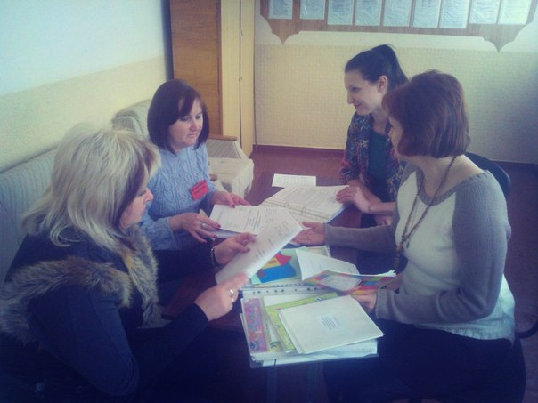
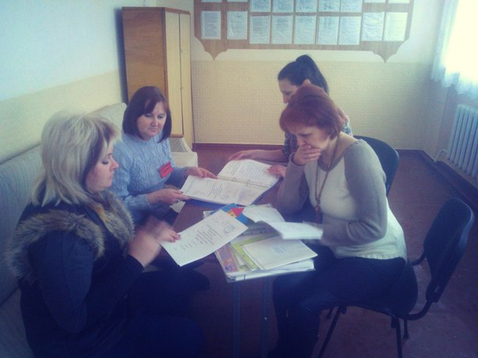
М Ы – К О М А Н Д А !

Slide 3
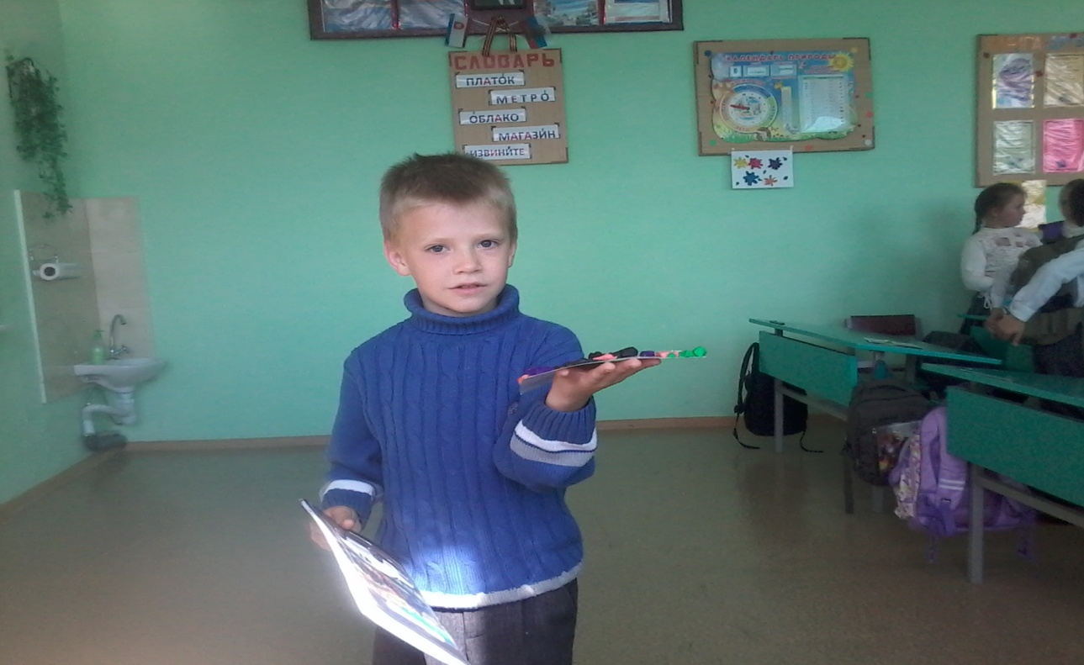
Инклюзия(включение) – это изменение образовательной системы, и принятие ребёнка на уровне всей школы.
Инклюзия в нашей школе осуществляется с 2014 года.
Учащийся 3-Б класса: Куршев Андрей

Slide 4
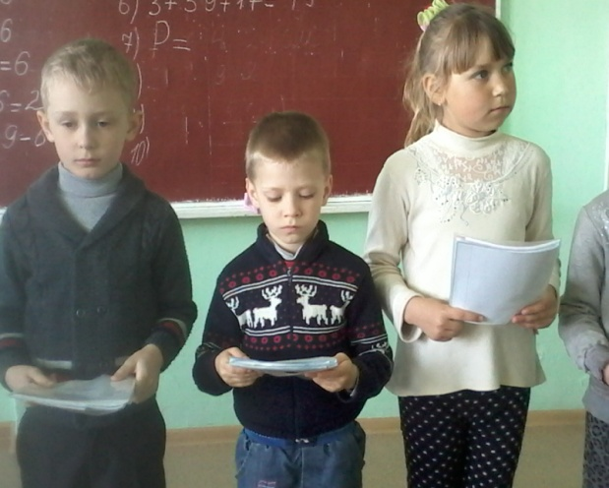
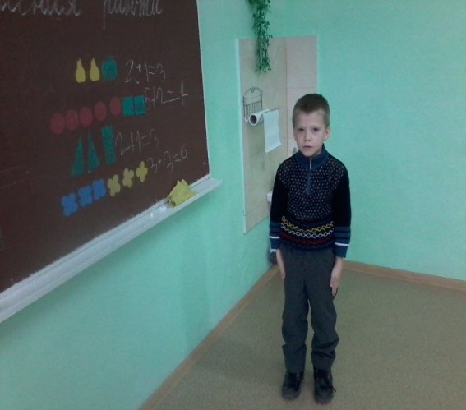
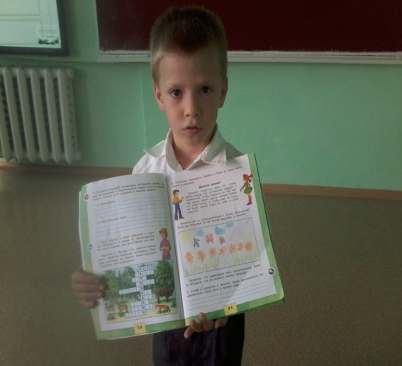
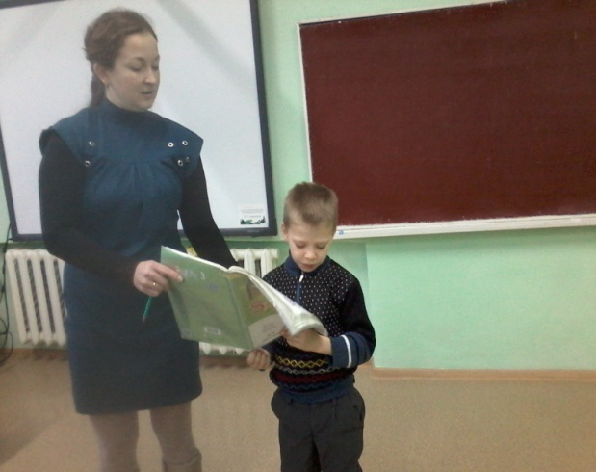
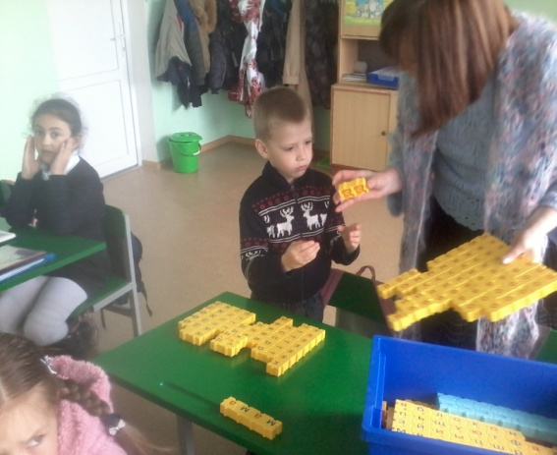
Главное в нашей работе – терпение. Радуемся даже маленьким успехам.

Slide 5
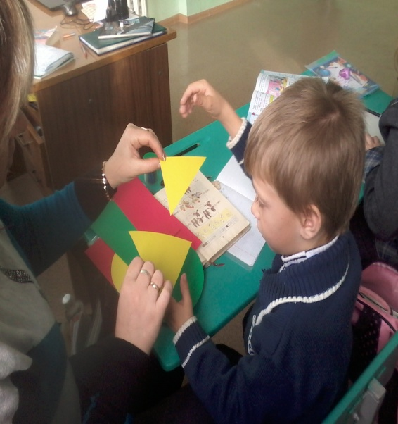
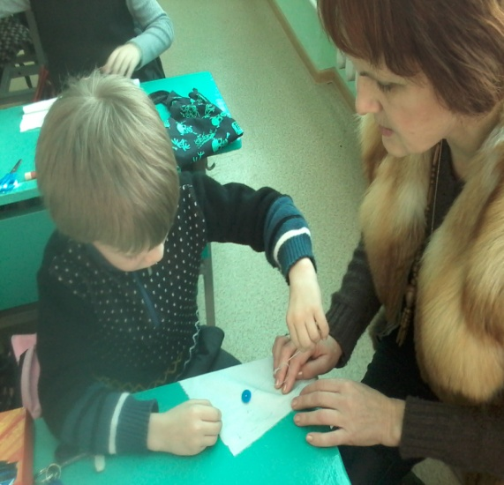
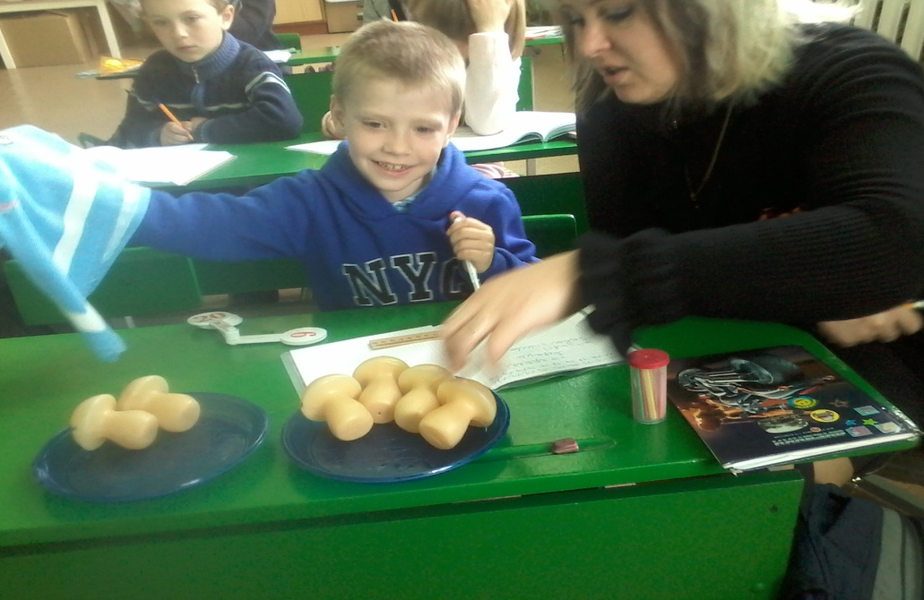
Тьютор – первый помощник учителя.

Slide 6
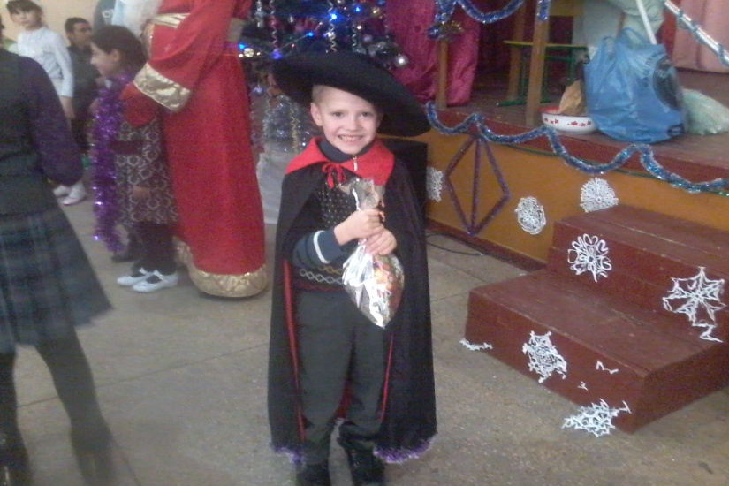
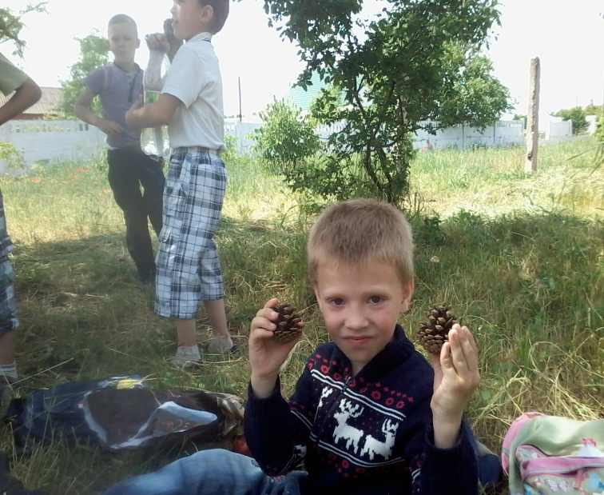
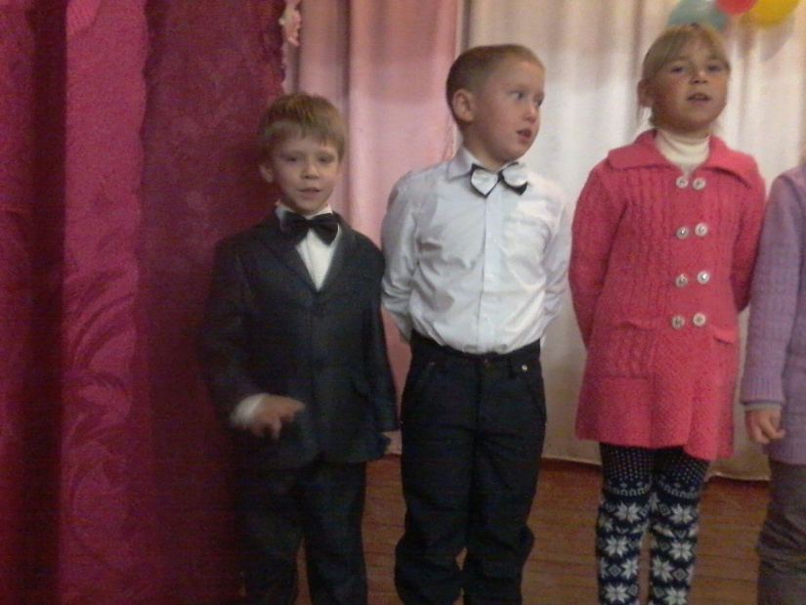
Андрей принимает активное участие во внерочной деятельности класса.

Slide 7
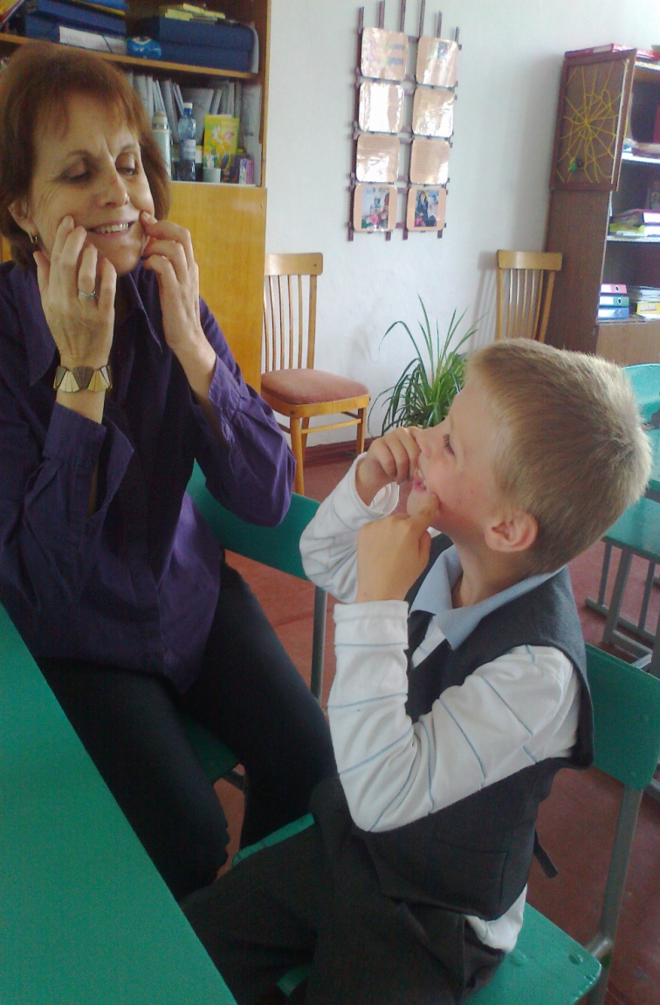
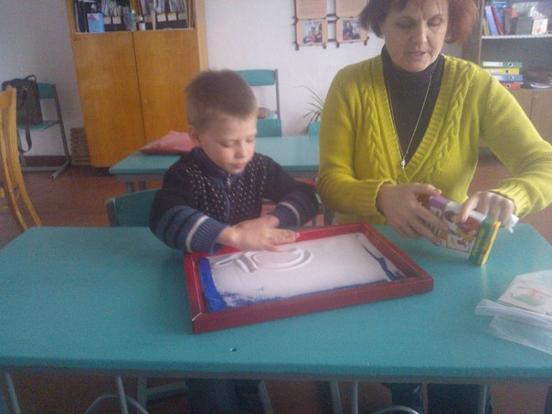
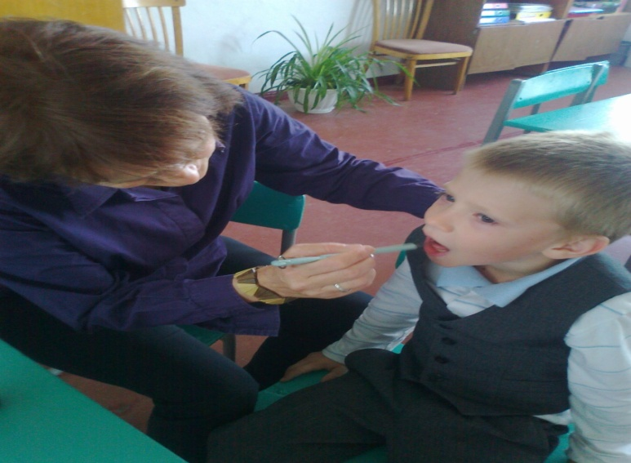
Занятия с логопедом.Массаж, самомассаж.Работа с зондами.Развитие артикуляционного аппарата и мелкой моторики.

Slide 8
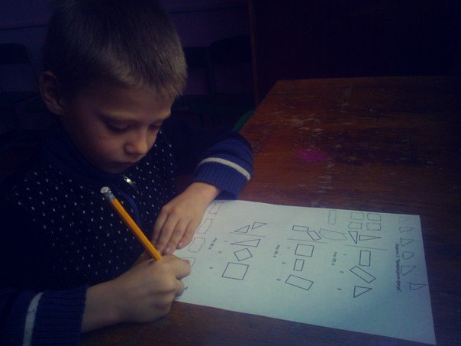
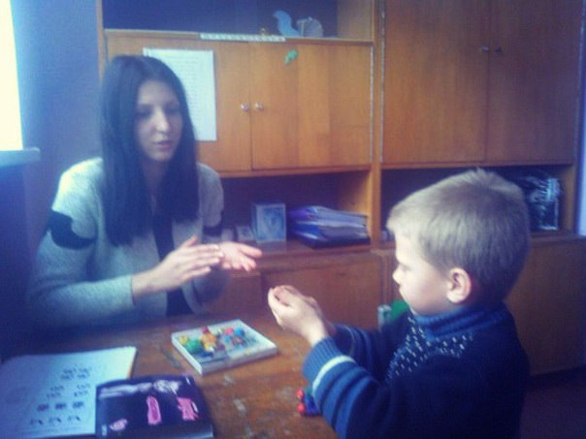
На занятиях с психологом.

Slide 9
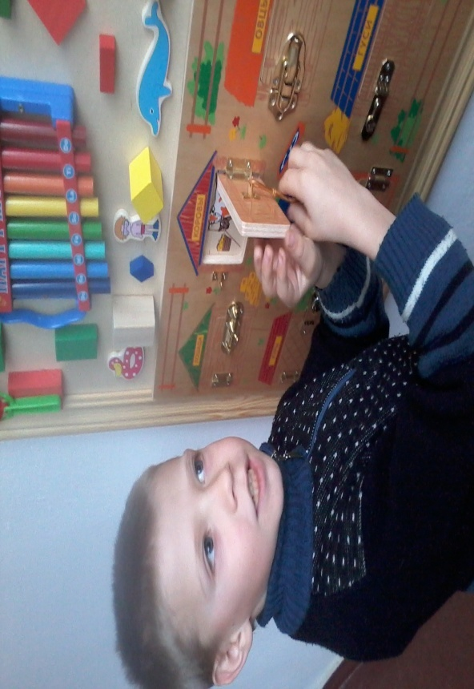
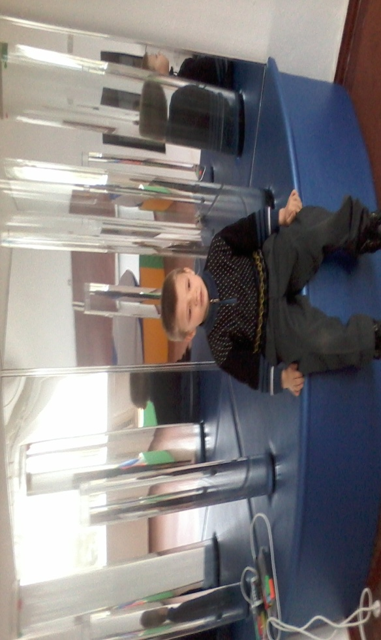
В этом учебом году в школе функционирует комната релаксации.

Slide 10
Всеобщая Декларация прав человека от
10 декабря 1948 года статья 1:
«Все люди рождаются свободными и равными в своем достоинстве и правах».

Slide 11
СПАСИБО ЗА ВНИМАНИЕ !

